Slide 1
计组B 第四章指令系统作业
总分: 100
*此封面页请勿删除，删除后将无法上传至试卷库，添加菜单栏任意题型即可制作试卷。本提示将在上传时自动隐藏。

Slide 2

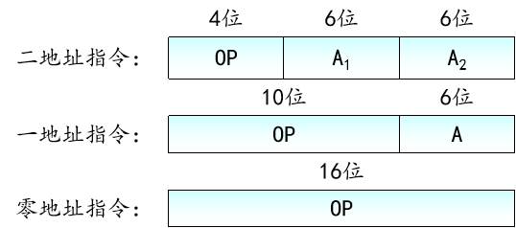
填空题
答案解析
答案解析
答案解析
答案解析
答案解析
答案解析
答案解析
答案解析
答案解析
答案解析
9分
答案解析
1. 某机器字长16位，其指令系统采用单字长指令，该指令系统有三类指令，分别是二地址指令，一地址指令和零地址指令；其操作码采用可变长操作码，每个地址码长度均为6位；已知二地址指令有15条，一地址指令62条。试分析：
（1） 零地址指令最多可以有 [填空1] 条；
（2）在当前条件下，整个指令系统可以有 [填空2] 条指令；
（3）若一地址指令要求设计240条，则二地址指令最多能有 [填空3] 条。
【解】（1）指令格式
零地址指令最多有：
[（16-15）×2⁶-62]×2⁶=128条；
（2） 指令系统最多可以有：
128+62+15=205条
（3） ∵ 一地址指令要求设计240条，最少需要扩展标志4个；
∴ 二地址指令最多能有：
2⁴-4=12条；
正常使用填空题需3.0以上版本雨课堂
可为此题添加文本、图片、公式等解析，且需将内容全部放在本区域内。正常使用需3.0以上版本

Slide 3

填空题
答案解析
答案解析
答案解析
答案解析
答案解析
答案解析
答案解析
答案解析
答案解析
答案解析
6分
答案解析
2.设某机器指令字长固定为16位，其指令形式有4类：三地址指令，二地址指令和一地址指令和零地址指令。每个地址码的长度均为4位。已知二地址指令有36条，零地址指令有7条，则：
（1）三地址指令的数量，最多有 [填空1] 条；
（2）当前条件下，一地址指令最多有 [填空2] 条。
【解】（1）由题目可知，扩展码编码方案为：4-8-12-16。
二地址指令为36条，需要的识别标志数为： 36/2⁴=3 （向上取整）
因此三地址指令最多可以有：
2⁴-3=13
（2） 已知零地址指令数量为7，故只需要一个识别标志。二地址留给一地址的识别标志为：3×2⁴-36=12
因此一地址指令最多可以有：
12×2⁴-1=191
正常使用填空题需3.0以上版本雨课堂
可为此题添加文本、图片、公式等解析，且需将内容全部放在本区域内。正常使用需3.0以上版本

Slide 4

填空题
答案解析
答案解析
答案解析
答案解析
答案解析
答案解析
答案解析
答案解析
答案解析
答案解析
答案解析
答案解析
答案解析
答案解析
答案解析
答案解析
12分
答案解析
3. 设机器字长为16位，某机器指令格式如下所示，其中OP为操作码字段，X为寻址特征位，试分析指令格式的特点。
【答】 指令字长 [填空1] 位，该指令格式为 [填空2] （填 单，双）字长双地址RS型指令。
最多可以有 [填空3] 条不同功能的指令；
最多支持 [填空4] 种寻址方式，通用寄存器最多可以有 [填空5] 个，变址寄存器最多可以有 [填空6] 个。
【解】 机器字长为16位，指令字长32位，该指令为双字长双地址RS型指令。
最多可以有2⁶=64条不同功能的指令；
最多支持8种寻址方式，通用寄存器最多可以有2⁵=32个，变址寄存器最多可以有2²=4个；一个源操作数放在通用寄存器中，另一个采用变址寻址；
常用于对存储器的访问。
正常使用填空题需3.0以上版本雨课堂
可为此题添加文本、图片、公式等解析，且需将内容全部放在本区域内。正常使用需3.0以上版本

Slide 5

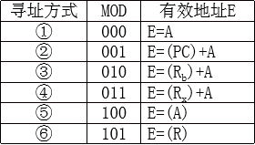
4.机器字长16位，一种RS型指令的结构如下所示，其中，OP为操作码字段，R为通用寄存器字段，MOD为寻址方式字段，Rb为基址寄存器字段，Rx为变址寄存器字段，通过MOD、R、Rb、Rx、A的组合，可构成如下表所示的寻址方式。
请写出6种寻址方式的名称；并给出对应的寻址范围。

Slide 6
填空题
24分
请写出6种寻址方式的名称；并给出对应的寻址范围。
寻址方式 寻址范围
① [填空1] ： 0-- [填空2]
② [填空3] ： 0-- [填空4]
③ [填空5] ： 0-- [填空6]
④ [填空7] ： 0-- [填空8]
⑤ [填空9] ： 0-- [填空10]
⑥ [填空11] ：0-- [填空12]
正常使用填空题需3.0以上版本雨课堂

Slide 7
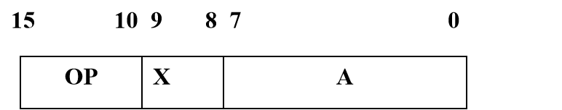
填空题
15分
5. 某微机指令格式如下所示，格式中 A 为位移量，X为寻址方式特征值：X=00，直接寻址；X=01, 变址寻址；X=10, 基址寻址；X=11, 相对寻址；设（PC）=3000 H，基址寄存器R_{B}的值为5000H，变址寄存器R_{I}的值为7000H， 请确定下列指令的有效地址（E为16位）： ① 8D65H； [填空1] ② 1C90H； [填空2] ③ A340H； [填空3] ④ 261EH； [填空4]
⑤ 9290H。 [填空5]
正常使用填空题需3.0以上版本雨课堂

Slide 8
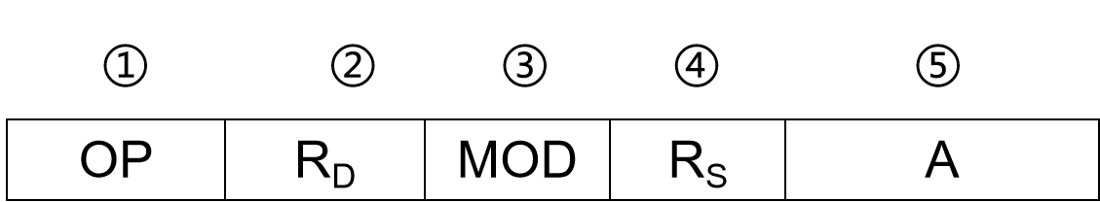
6. 已知机器字长32位，设计的单字长双地址RS型指令格式如图所示：
设机器有16个通用寄存器，29条指令，其中目标操作数固定为寄存器直接寻址，另一个操作数的寻址方式有立即、直接、寄存器直接、寄存器间接、相对等五种寻址方式。给出指令中各部分位数并指明寻址范围最大的寻址方式及寻址范围。

Slide 9
填空题
14分
各部分位数（只填数字）： ① [填空1] ② [填空2] ③ [填空3] ④ [填空4] ⑤ [填空5]
寻址范围最大的寻址方式： [填空6] 寻址
其对应的寻址范围为：
0------ [填空7]
正常使用填空题需3.0以上版本雨课堂

Slide 10
主观题
答案解析
答案解析
答案解析
答案解析
答案解析
答案解析
答案解析
答案解析
答案解析
答案解析
答案解析
答案解析
答案解析
答案解析
答案解析
答案解析
答案解析
答案解析
答案解析
答案解析
答案解析
答案解析
答案解析
答案解析
答案解析
20分
答案解析
某机器字长为16位，主存储器容量为64K字，采用单字长单地址指令，共有59条指令。采用直接、间接、变址和相对等四种寻址方式，试设计指令格式，并指明各寻址方式的E地址和寻址范围。设变址寄存器R_{X}为专用寄存器，不需要在指令格式中指出。
【解】 59条指令，OP为6位；寻址方式有四种，寻址特征位MOD为2位，其余可用作形式地址A，位数为8位。变址设有专用寄存器，无需在指令格式中给出。
寻址方式：
MOD=00，直接寻址；
E=A，范围：0--2⁸-1
MOD=01，间接寻址；
E=（A），范围：0--2¹⁶-1
MOD=10，变址寻址；
E=(R_{X})+A，范围：0--2¹⁶+2⁷-2
MOD=11，相对寻址；
E=(PC)+A，范围：0--2¹⁶+2⁷-2
正常使用主观题需2.0以上版本雨课堂
可为此题添加文本、图片、公式等解析，且需将内容全部放在本区域内。正常使用需3.0以上版本

